Slide 1
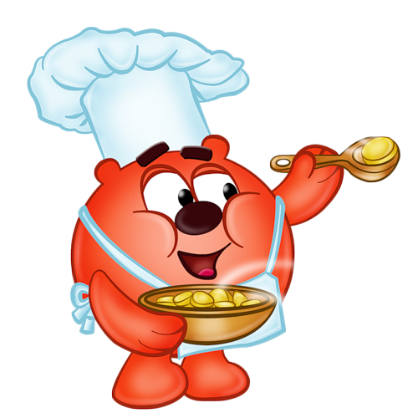
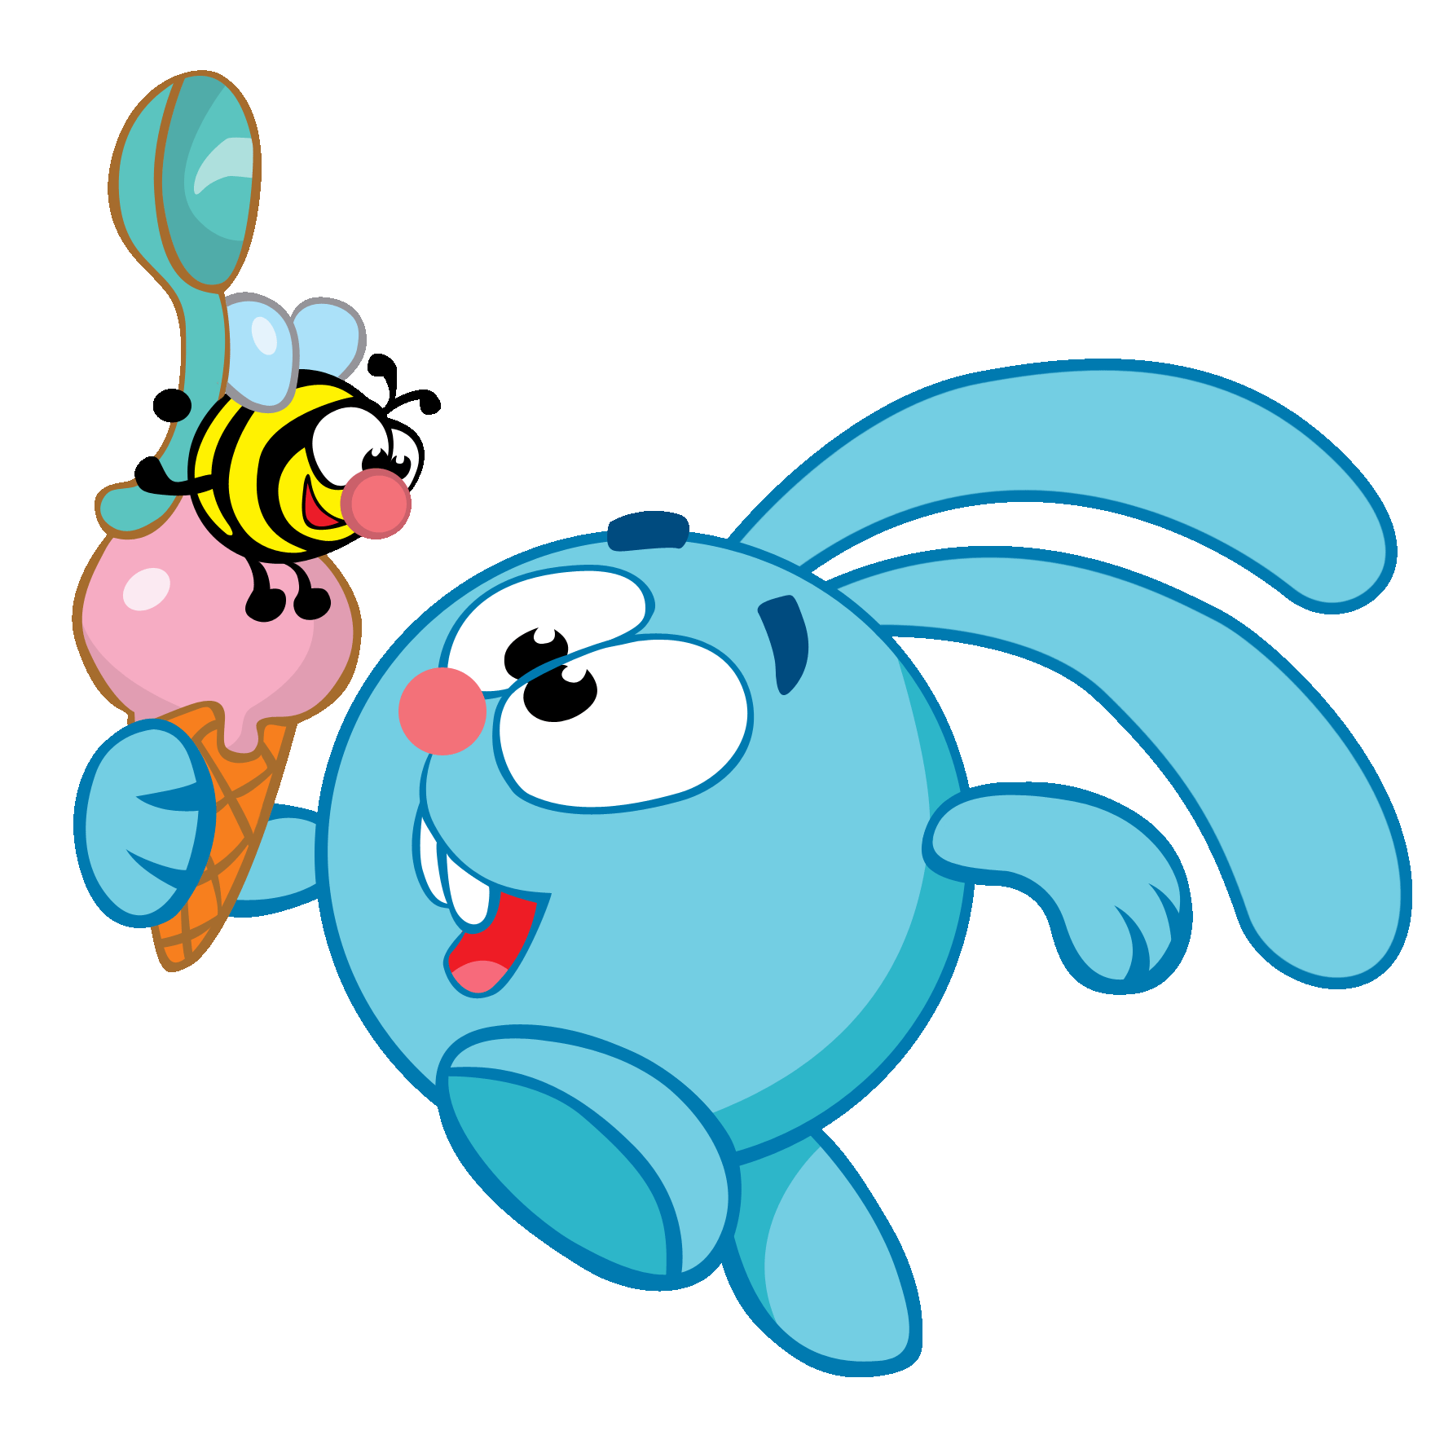
Игра-презентация по развитию грамматического строя речи
«Веселые поварята» (старший дошкольный возраст).

Slide 2
Цель: закрепление навыка словообразования и использование в речи предложно-падежных конструкций.
Задачи:
Упражнять воспитанников в образовании относительных прилагательных.
Учить составлять предложения, используя предлоги ИЗ, С.
Закреплять обобщающие понятия «Ягоды», «Продукты питания», «Фрукты», «Овощи».
Управление презентацией:
нажми на кнопку, чтобы листать слайды
нажми на кнопку, чтобы узнать задание

Slide 3
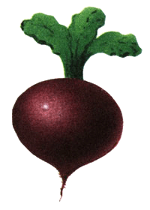

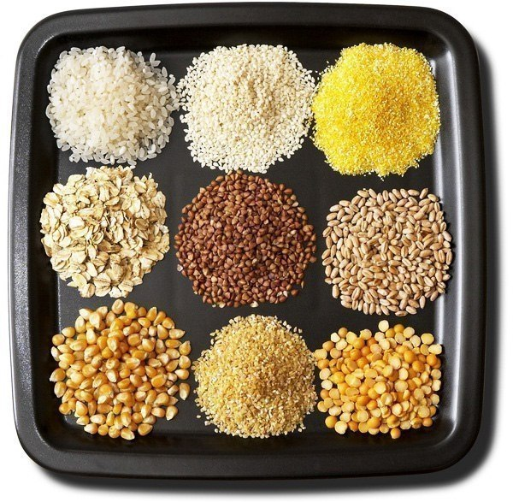
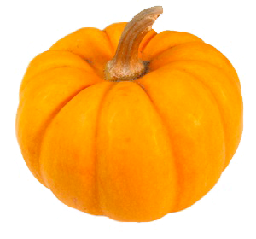
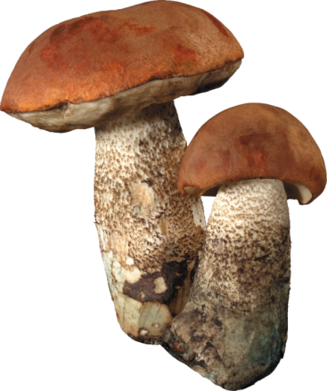
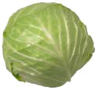

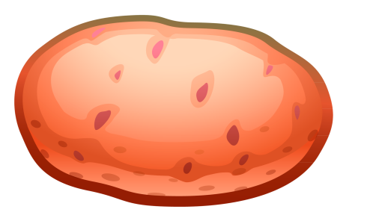
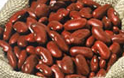

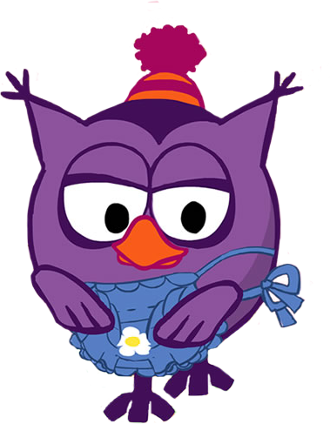
Совунья накупила продуктов и сварила суп. Нажимай на миску и отвечай какой суп она сварила: «Совунья из тыквы сварила тыквенный суп», из фасоли – фасолевый суп и т.д.
Отвечай полным предложением!
Чтобы убрать текст задания,
щелкните по нему.

Slide 4

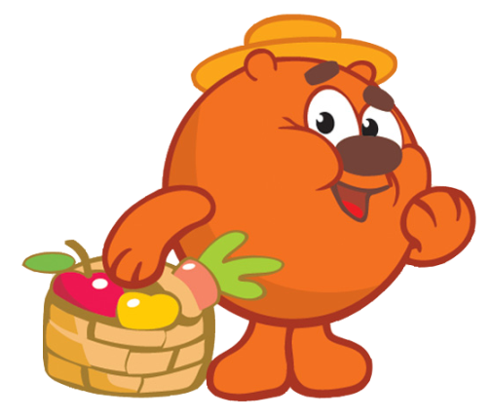
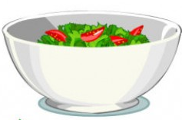

Копатыч решил угостить своих друзей салатом. Выбери продукт и скажи, какой салат получится: «Копатыч приготовил из мяса мясной салат», из капусты – капустный салат и т.д.
Отвечай полным предложением!
Чтобы убрать текст задания,
щелкните по нему.

Slide 5
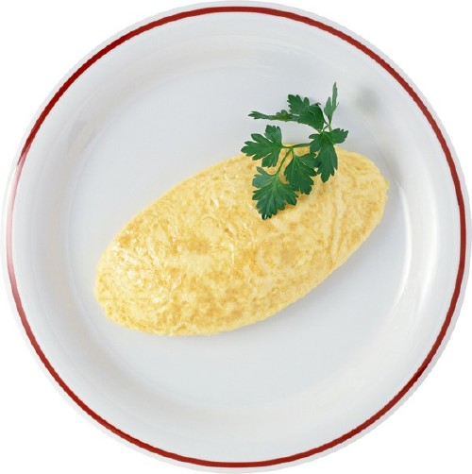
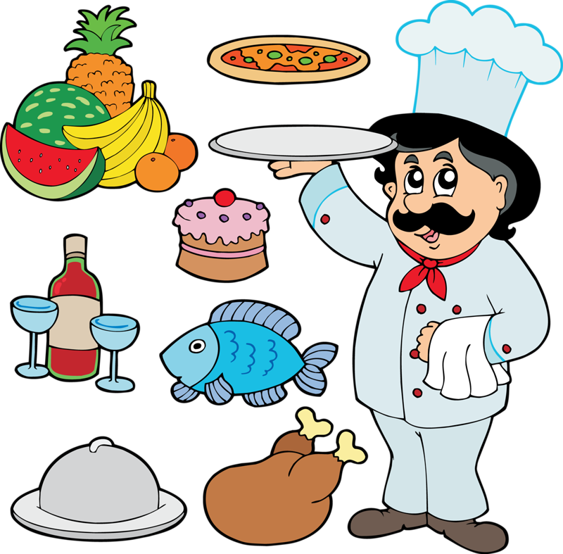
Выбери то, из чего ты хочешь приготовить котлеты: «Я приготовлю из рыбы рыбные котлеты», из грибов – грибные котлеты и т.д.
Отвечай полным предложением!
Чтобы убрать текст задания,
щелкните по нему.

Slide 6
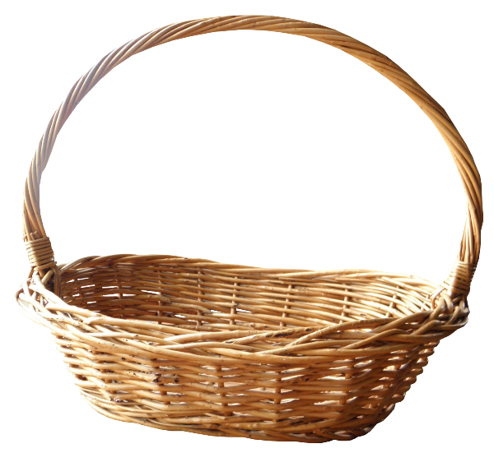

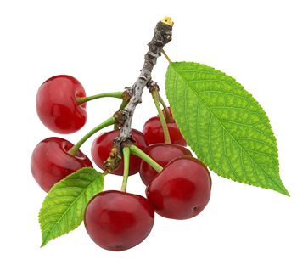
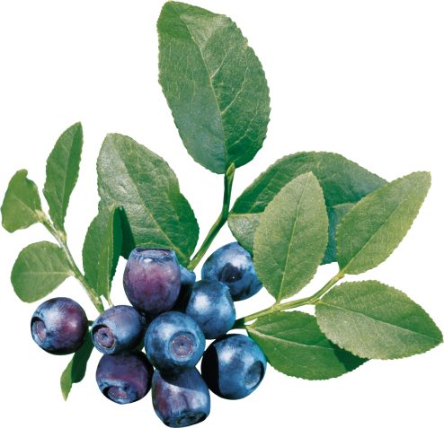
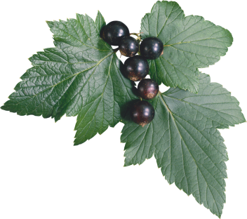
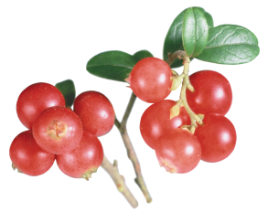
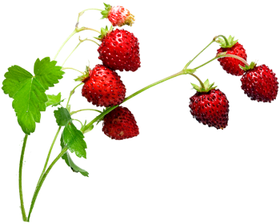

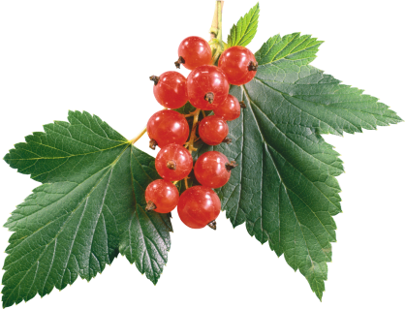
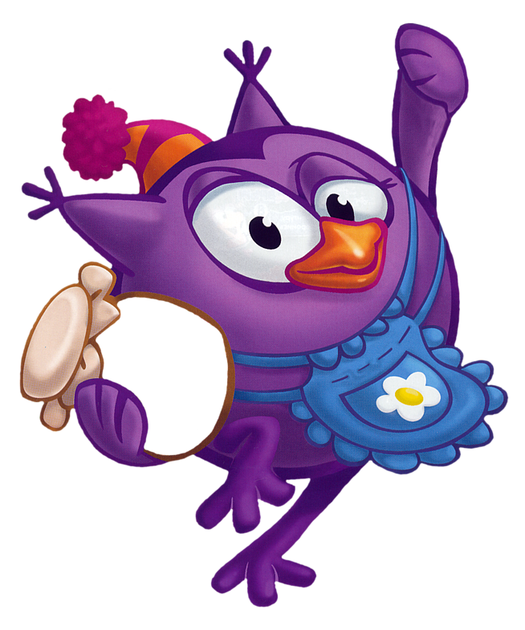
Совунья заготовливает на зиму варенье. Нажимай на корзинку с ягодами или банку и называй из каких ягод, какое варенье получилось: из смородины – смородиновое варенье, из черники – черничное варенье и т.д.
Отвечай полным предложением!
Чтобы убрать текст задания,
щелкните по нему.

Slide 7








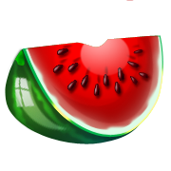

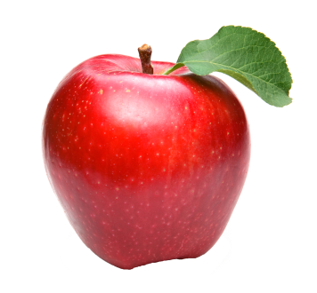

Приготовь сок. Выбирай, нажимай на картинку и называй, какой сок у тебя получился: из персика – персиковый сок, из винограда – виноградный сок и т.д.
Отвечай полным предложением!
Чтобы убрать текст задания,
щелкните по нему.

Slide 8


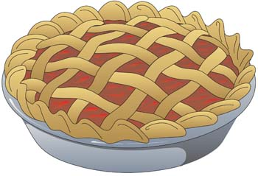

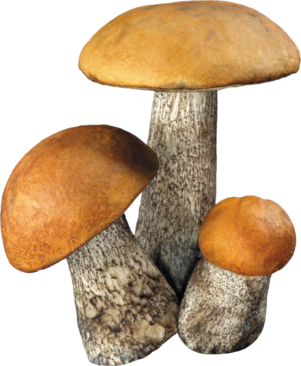

Крошу Совунья напекла пирогов. Нажимай на пирог или пакет, смотри, какой продукт появляется и называй, какой пирог получился: из моркови – морковный пирог, из яблок – яблочный пирог т.д.
Отвечай полным предложением!
Чтобы убрать текст задания,
щелкните по нему.

Slide 9
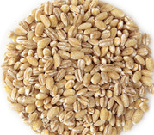
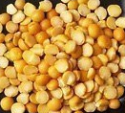
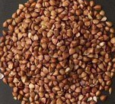
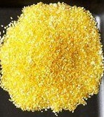

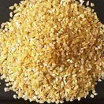
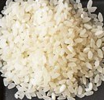

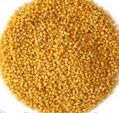
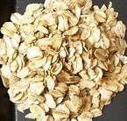
Нюша очень любит кушать кашу. Выбирай понравившуюся крупу и говори какая каша у тебя с Нюшей получилась: из гречки – гречневая каша, из геркулеса – геркулесовая и т.д.
Отвечай полным предложением!
Чтобы убрать текст задания,
щелкните по нему.

Slide 10




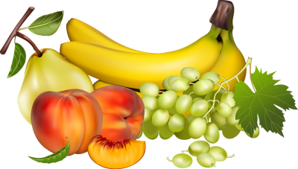
Помоги Ёжику выбрать торт на день рожденье Нюше? Нажимай на выбранную картинку и говори: торт из фруктов – фруктовый, торт с кремом из ананаса – ананасовый и т.д.
Отвечай полным предложением!
Чтобы убрать текст задания,
щелкните по нему.

Slide 11
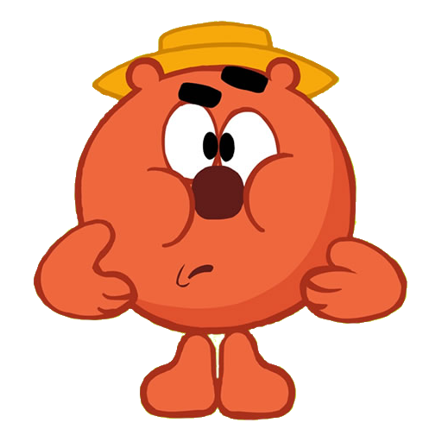


Чтобы узнать, что Копатыч приготовил себе на завтрак нажимай на продукт, смотри и отвечай: каша из тыквы – тыквенная, салат из капусты – капустный, чай с лимоном – лимонный и т.д.
Отвечай полным предложением!
Чтобы убрать текст задания,
щелкните по нему.

Slide 12
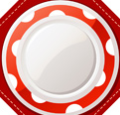
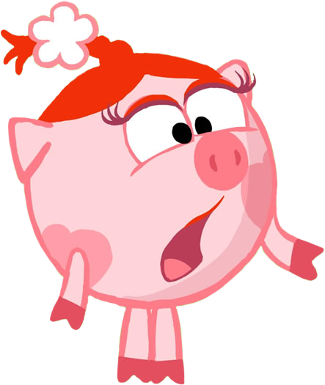
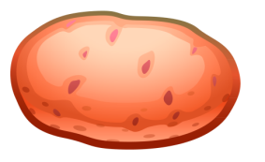
Чтобы узнать, что Нюша приготовила на обед нажимай на продукт, смотри и отвечай: суп из грибов – грибной, котлета из рыбы – рыбная, пюре из картофеля – картофельное и т.д.
Отвечай полным предложением!
Чтобы убрать текст задания,
щелкните по нему.

Slide 13
Было просто здорово!

